Slide 1

Grădinița de vară în Orașelul Veseliei
PROIECT JUDEȚEAN
ORGANIZATOR G.P.P.,,BOBOCEI DIN MICRO III”BUZĂU
COORDONATORI BĂNICĂ CRISTINA/ OANĂ GEORGETA
PROGRAM DE ÎNVĂȚARE PRIN JOACĂ
Tipul activității principale: Școală de vară - activităţi de tip outdoor
Domeniul în care se încadrează: Domeniul educaţie civică, voluntariat, proiecte caritabile;
Ediția nr.: X( 2015-2024)

Slide 2
,,Gradinița de vară in Orașelul Veseliei”
- Program de invatare prin joaca - adresat prescolarilor.
,, Împreuna pentru un invățământ de calitate”- cursuri de formare, adresate cadrelor didactice participante la proiect. Subdomeniul Știintific adresat cadrelor didactice: ,,Proiect de dezvoltare profesională a personalului didactic”
Simpozion Județean in cadrul proiectului ,, ,,EDUCAȚIE FĂRĂ ZIDURI!”„Activități de tip outdoor – posibilități și modalități de organizare”, EDIȚIA a VI-a
Toate activitatiile sunt importante, ele vizeeaza:
Adecvarea conținuturilor invățării și a activității de invățare la specificul copiilor ( vârstă , mediu familial, specificul comunității etc. )
Echivalarea șanselor de acces la educație .
Atractivitatea și accesibilitatea activităților prin predominant a jocului didactic.
Valorificarea potențialului motivațional și intellectual al copiilor.
Proiectul dorește să implementeaze învățarea la locul de muncă ca cea mai importantă dimensiune care însoțește viața profesională a fiecărui individ.
Număr participanți la proiect:
Participare directă - preșcolari din unitatea aplicantă, preșcolari din unitățile din județ.
Participare indirectă -preșcolari din unitateaă, preșcolari din unitățile din județ, țară, stăinatate.
Participare online - preșcolari din unitatea aplicantă , preșcolari din unițile din județ, țară, stăinatate.

Slide 3
Beneficiarii direcți: copiii ăi cadrele didactice din unitățile partenere și din grădinița aplicantă;
Beneficiarii indirecți: părinții și comunitatea
Argument
Vacanţa trebuie să reprezinte pentru copii un punct de referinţă, de amintiri plăcute şi diverse:,,când am fost eu la mare...”sau ,, la munte eu am văzut....”. Cu toate aceastea, activităţile de vacanţă nu pot fi lăsate la voia întâmplării, ci trebuie proiectate şi organizate temeinic.
Ţinând cont de faptul că vacanţa reprezintă o continuare firească a activităţilor desfăşurate în gradinita, petrecerea ei solicitând forme atrăgătoare inedite, păstrându-şi specificul de perioadă de destindere, refacere şi recreere, educatoarele de la G.P.P.,,Bobocei din Micro III”Buzau, au decis să organizeze acest Program de invatare prin joaca”- adresat prescolarilor, căt și cursuri de formare, adresate cadrelor didactice participante la proiect.,, Împreuna pentru un invățământ de calitate”, finalizând cu simpozionul ,,Educație fară ziduri”
Formarea profesională continuă conduce la dobândirea unui ansamblu de competențe profesionale care permit persoanelor din grupul țintă să desfășoare activități specifice ocupației deținute, precum și la dezvoltarea cunoștințelor, deprinderilor și competențelor noi. Capitalul intelectual al oricărei unități de învățământ are o importantă componentă individuală- cunoștințele fiecărui angajat în parte, una socială- fluxurile de cunoștințe rezultate ca urmare a interacțiunilor în comunitățile de practică din interior și alta organizațională- o adevărată ,,bibliotecă,, de cunoștințe, expertiză, publicații personale, proceduri specifice etc.

Slide 4
Scopul proiectului;
Grădiniță ,,Bobocei din Micro III” Buzău un puternic centru de modelare a caracterelor.
Obiectivele specifice ale proiectului;
•Stimularea interesului copiilor pentru gradinita/scoala;
•Cultivarea atitudinilor de cooperare, spirit de echipă, de competiţie, fair-play pe parcursul desfăşurării tuturor activităţilor;
•Manifestarea aptitudinilor personale;Respectarea normelor de comportare civilizată;
•Valorificarea potenţialului intelectual şi motivaţional al copiilor.
•Planificarea şi implementarea unui curriculum adaptat şi adecvat cerinţelor programului, precum şi a unor practici de instruire bazate pe cunoaşterea individuală a copiilor şi pe cunoaşterea nevoilor şi valorilor comunităţilor din care provin aceștia;
•Adaptarea strategiilor didactice şi a mediului educațional pentru a răspunde nevoilor specifice ale tuturor copiilor;
•Menținerea unei comunicări eficiente cu părinţii, cu referire la curriculum şi la evoluţia copiilor;
•Aprofundarea legislației utilizate în domeniul de activitate;Redactarea de materiale necesare activității desfășurate;
•Schimb de experiență.

Slide 5
Parteneri implicați în proiect, descrierea parteneriatului
Inspectoratul Școlar Județean - evaluarea proiectului, partener in formarea cadrelor didactice.
S.C. MCA COMERCIAL SRLBuzău,incalitate de sponsor.
PANI LUX SRL, Buzau in calitate de sponsor.
BRUTAREX Buzau in calitate de sponsor.
S.C. COMERCIAL CERBU SRL, in calitate de sponsor.
S.C. WMC GUARD SECURITY SRL, in calitate de sponsor.
S.C. CONSORADI SRL ,in calitate de sponsor.
S.C. IONUT GHINEA, PF, in calitate de sponsor .
COMITETUL DE PĂRINŢI AL UNITATII PRESCOLARE G.P.P.,,BOBOCEI DIN MICRO III”Buzau - implicarea în sprijinirea şi desfăşurarea acţiunilor programului.
Durata proiectului – perioada de permanență a unitaților preșcolare din județul Buzău
Bugetul proiectului- 3000ron.
Descrierea grupului țintă căruia i se adresează proiectul;
-Copiii preşcolari care frecventează unitatea de învăţământ, prescolari care vin din gradinitele din judetul Buzau.
-Cadre didactice ce coordonează activităţile .
- Profesori Formatorii ce coordoneaza cursurile de formare a cadrelor didactice.
- Părinţi care doresc să se implice activ sau care pot sprijini prin diverse forme derularea programului. Cei care pot şi doresc să facă echipă cu copilul lor, cu întreaga familie, cu alţi părinţi pentru ducerea la îndeplinire a obiectivelor programului.
- Parteneri sprijina in materializarea activitatilor, spre beneficiul copiilor.

Slide 6
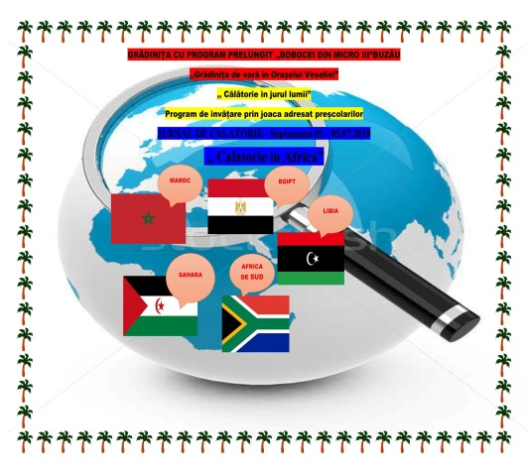

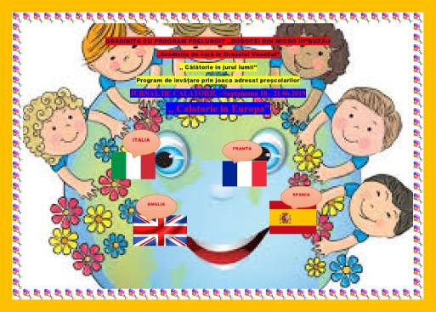
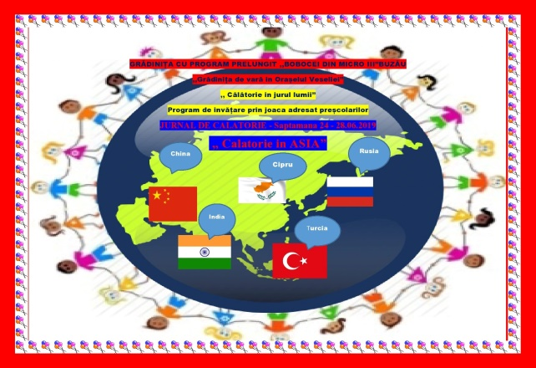
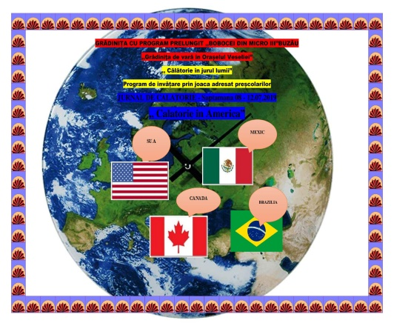
EXEMPLE DE BUNE PRACTICI
Program de invatare prin joaca - adresat prescolarilor.
Toate activitățile proiectului sunt postate pe pagina facebook a grădiniței
,,CĂLĂTORIE IN JURUL LUMII”-2019

Slide 7
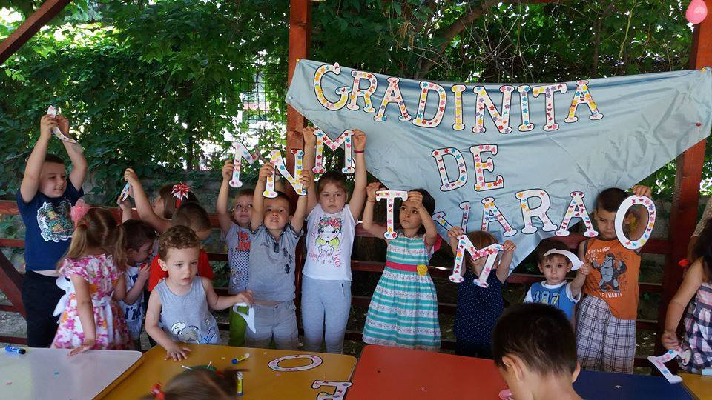
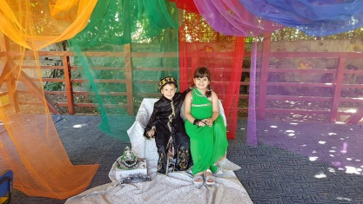
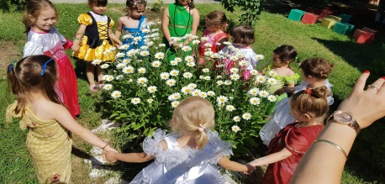
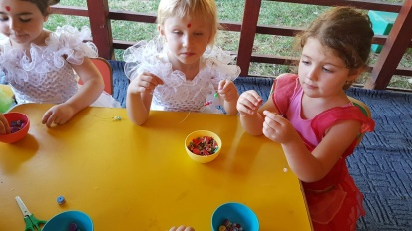
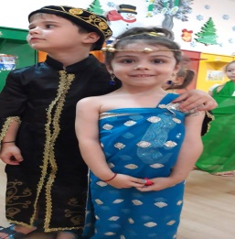
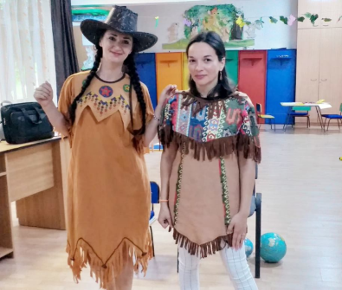
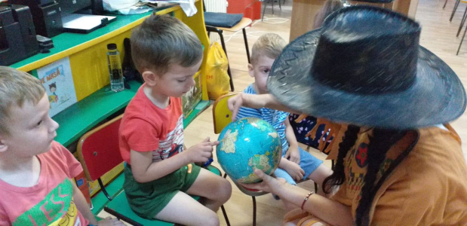
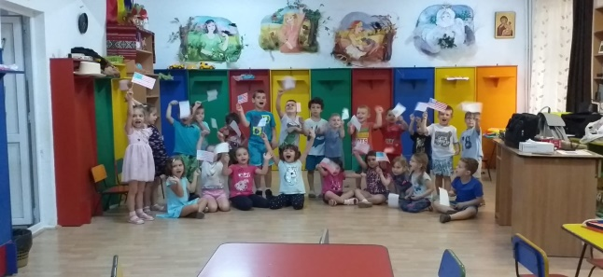
JURNAL DE CALATORIE-INDIA
JURNAL DE CALATORIE-SUA

Slide 8
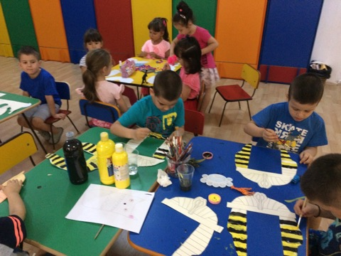
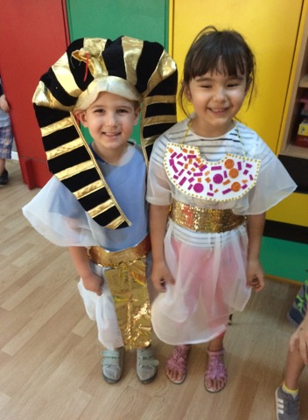
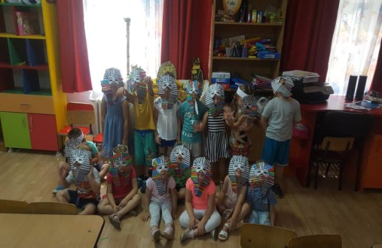
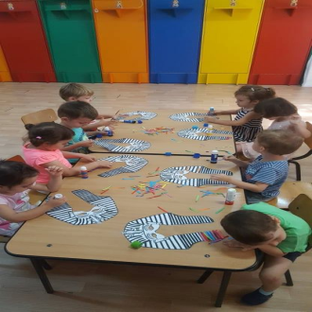
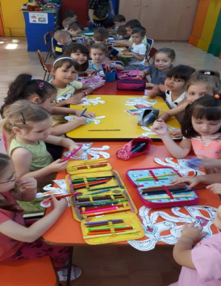
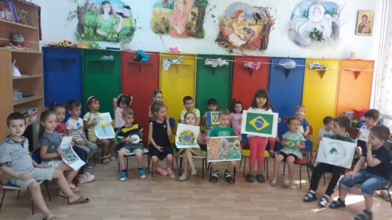
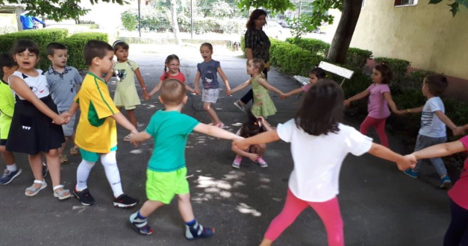
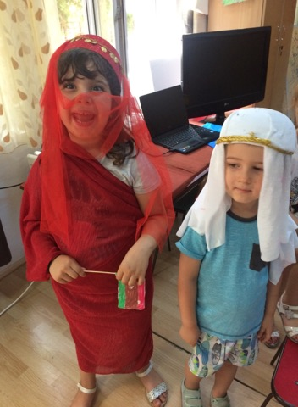
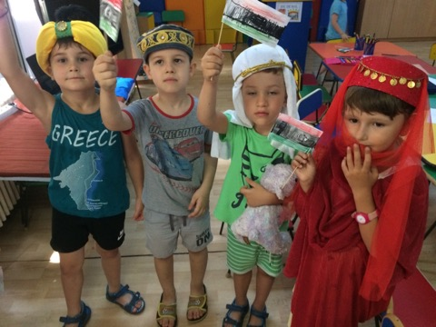
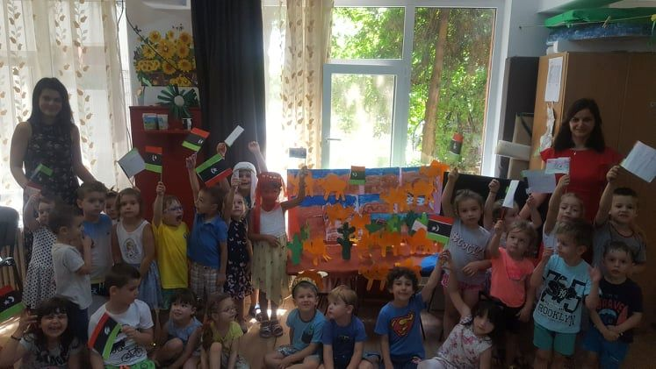
JURNAL DE CALATORIE-EGIPT
JURNAL DE CALATORIE-BRAZILIA
JURNAL DE CALATORIE- LIBIA

Slide 9
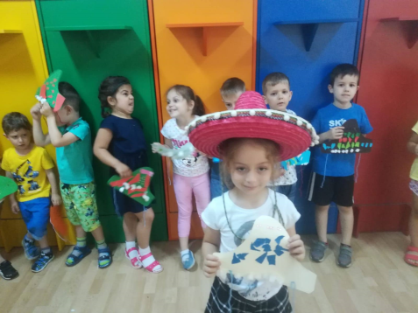
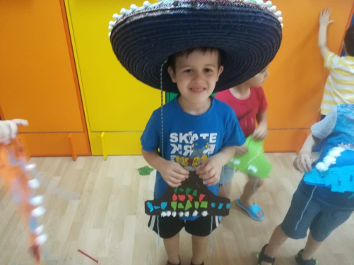
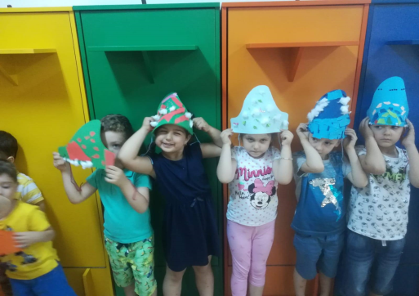
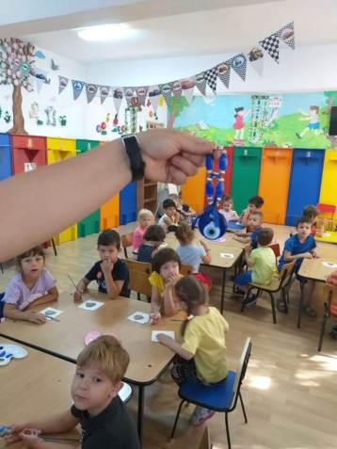
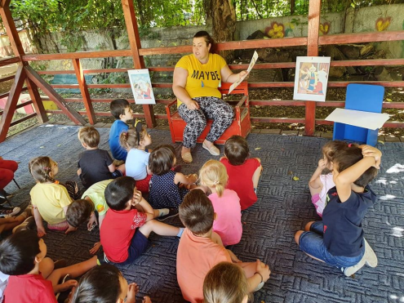
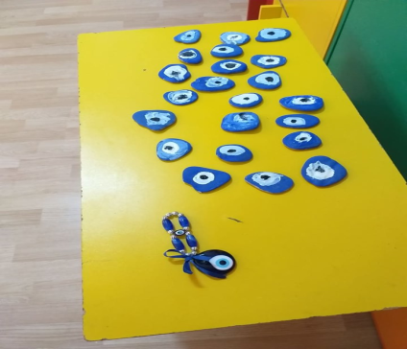
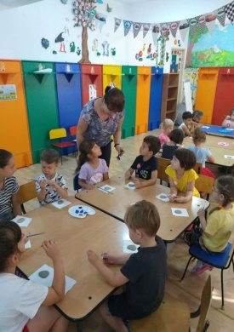
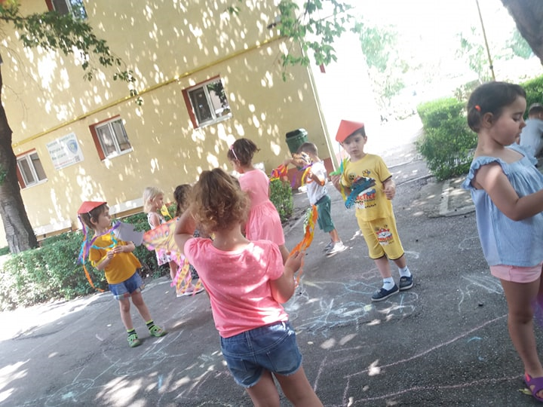
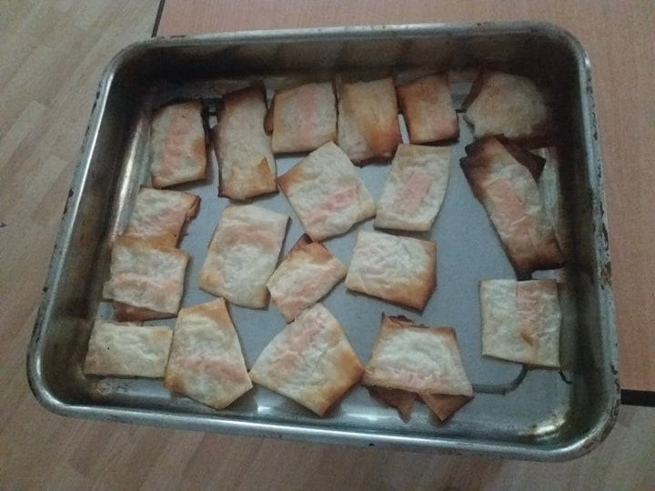
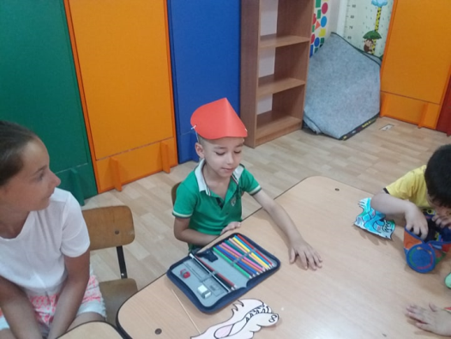
JURNAL DE CALATORIE – SPANIA
JURNAL DE CALATORIE- TURCIA
JURNAL DE CALATORIE- CHINA

Slide 10
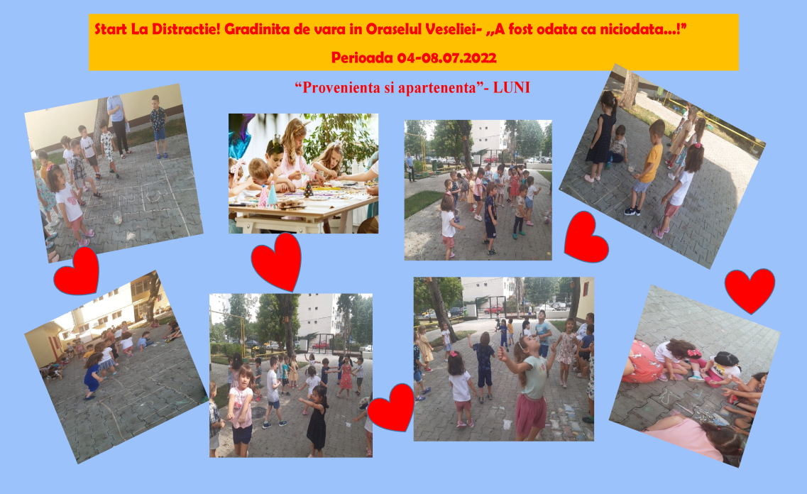
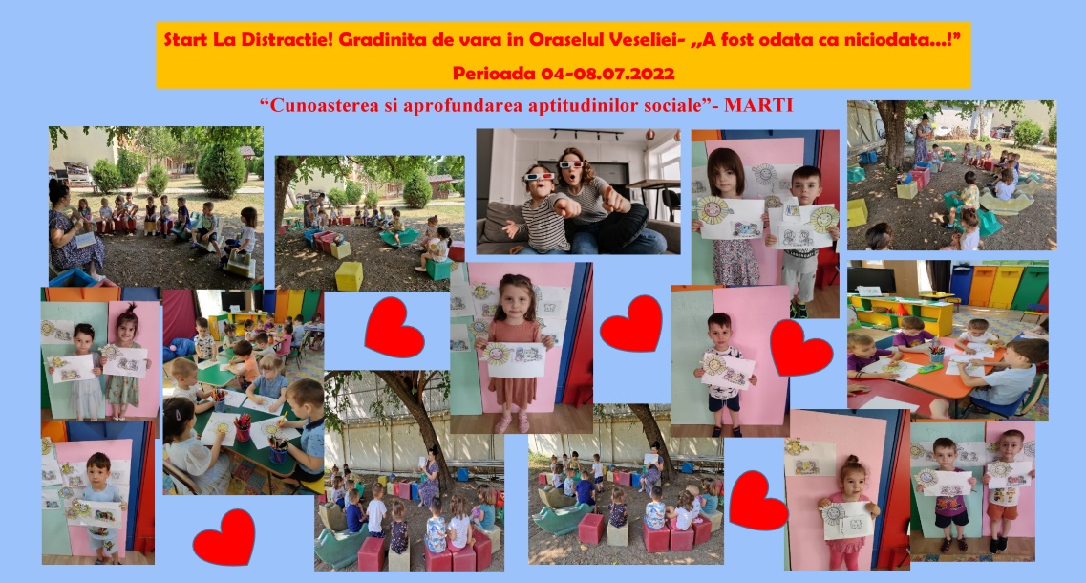
,,A FOST ODATA CA NICIODATĂ..........”
2022

Slide 11
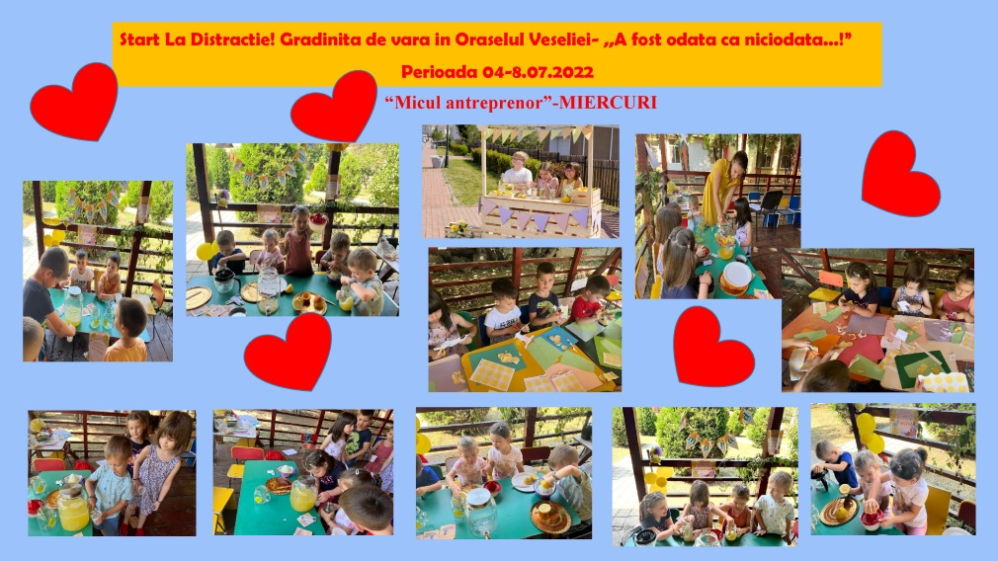
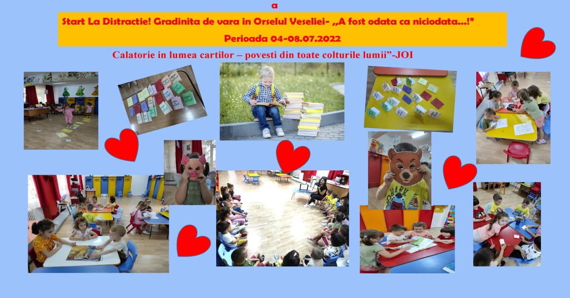
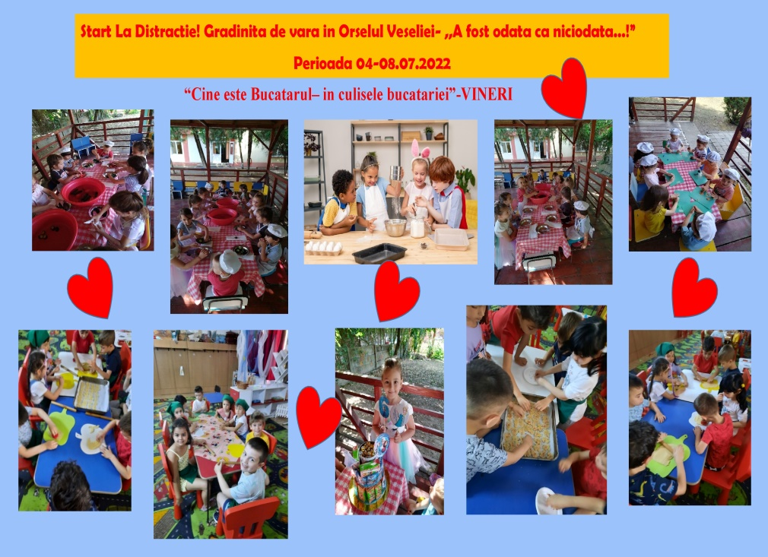

Slide 12
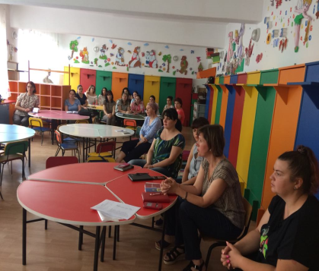
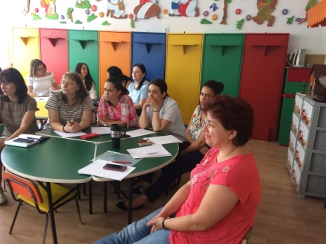
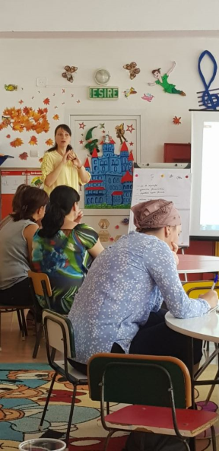
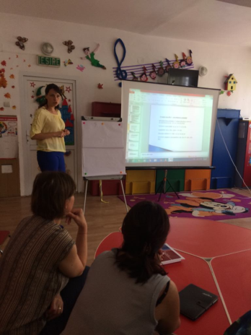
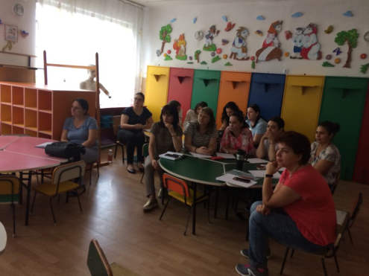
,, Împreuna pentru un invățământ de calitate”- cursuri de formare, adresate cadrelor didactice
,,ROLUL EDUCATORULUI SI IMPLICAREA ACESTUIA IN PROCESUL DE TERAPIE LOGOPEDICA" FORMATOR: Logoped, Baducu Teodora
,,EDUCAȚIA REMEDIALĂ - O ȘANSĂ PENTRU COPII CU DIFICULTĂŢI DE ÎNVĂŢARE” FORMATOR prof.Daniela Palcau
,,ȘCOALA PĂRINȚILOR ONLINE -rolul paărinților in activitățile remediale”FORMATOR prof. Ivan Cristina
,,EDUCAȚIE PARENTALĂ” FORMATOR prof. Epuran Amalia
,, Activitățile de Tip Outdoor” FORMATOR Prof.Bănică Cristina

Slide 13

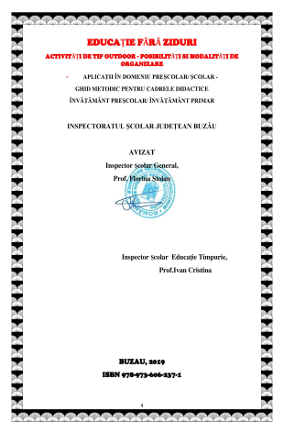



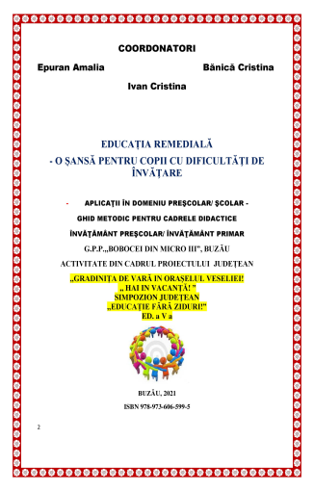


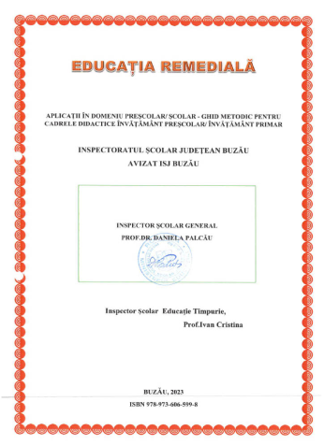
Simpozion Județean ,,EDUCAȚIE FĂRĂ ZIDURI!”- Activități de tip outdoor – posibilități și modalități de organizare

